Slide 1
JavaFX 2
Swing war gestern

Slide 2
Agenda
Einführung JavaFX
Geschichte
Neuerungen
Einsatzmöglichkeiten
Ökosystem
Konzepte
MVVM
Scene Graph
Propertys
Examples
Live Coding - FXarmville

Slide 3
Einführung

Slide 4
Geschichte
Einführung
2007 JavaFX Script
2011 JavaFX 2.0: Java API
JavaFX 2.2 mit JavaSE 7u6 ausgeliefert
JavaFX 8
OpenJFX
Ersatz für Swing
http://www.oracle.com/technetwork/java/javafx/overview/faq-1446554.html

Slide 5
Neuerungen ggü. Swing
Einführung
Propertys / Bindings
Multi-Touch
Animationen
Timelines (Interpolation)
Charts
Media Engine
Effekte
Viele Tools (Webbrowser, HTML Editor)
FXML, CSS
Hardwarebeschleunigung
Natives Packaging

Slide 6







Einsatzmöglichkeiten
Einführung
?

Slide 7








Ökosystem
Einführung
DSL
Integration
IDE
Tooling

Slide 8
Konzepte

Slide 9
Scene Graph
Konzepte
Stage
Scene
extends javafx.scene.Node
Pane
StackPane
Group
Label
Rectangle
Button
MeineKomponente
TextField
Notes:
Scene Graph:
Baumstruktur mit Elementen die 0..1 Parent haben können
2 Primärklassen:
Scene
Node (Abstrakte Basisklasse für alle Knoten im Baum)
Scene wird von Stage gekapselt -> Stage äquivalent Window

Slide 10

Propertys
Konzepte
Notifikationen über Änderungen (Events)
=
StringProperty
StringProperty
String
Databinding
String

Slide 11

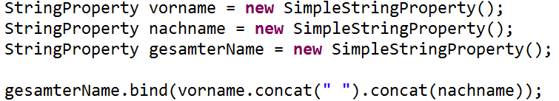
Propertys und Bindings
Konzepte
Relationen zwischen Propertys
Änderungen an gebundenen Propertys wirken sich auf den Bindungspartner aus

Slide 12
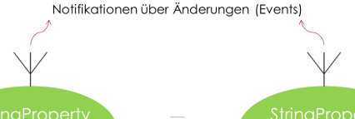
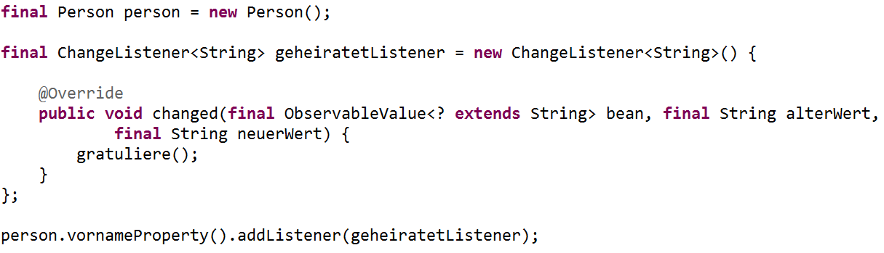
Propertys und Events
Konzepte
Direkte Aktionen auf Änderungen

Slide 13
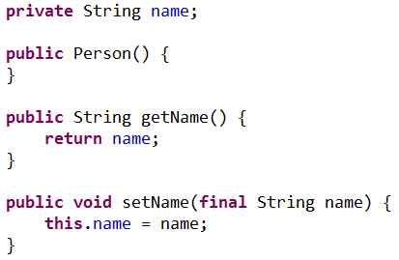
Propertys und JavaBeans
Konzepte
JavaBean

Slide 14
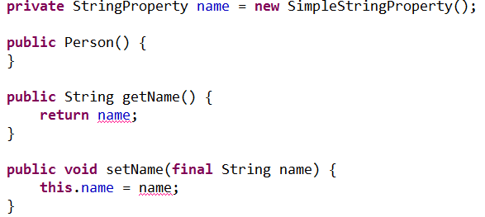
Propertys und JavaBeans
Konzepte
Erweiterung durch Property

Slide 15
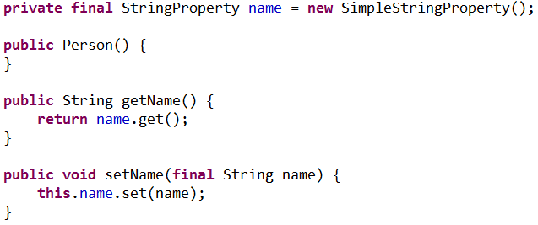
Propertys und JavaBeans
Konzepte
Anpassung der Zugriffe

Slide 16
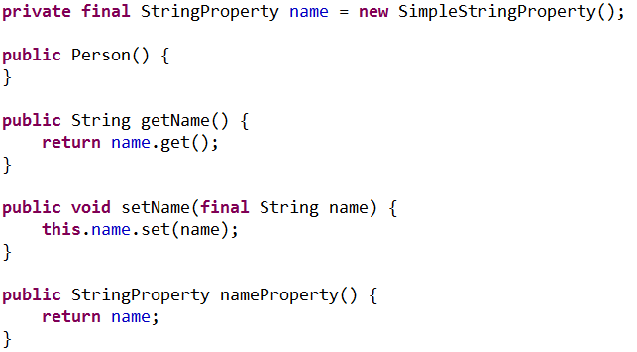
Propertys und JavaBeans
Konzepte
Property sichtbar machen

Slide 17
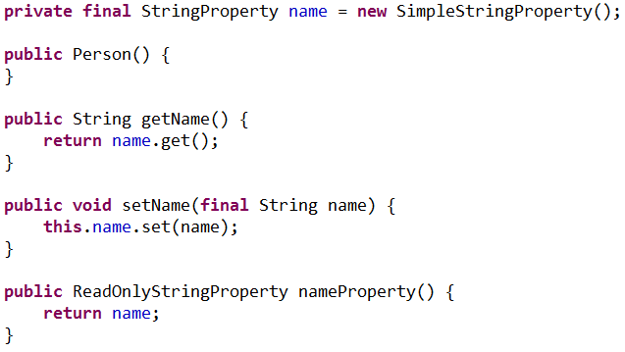
Propertys und JavaBeans
Konzepte
ReadOnly auch möglich

Slide 18
Beispiele
Multi-Touch
Pong

Slide 19
Live coding
Kurzes zeigen des Fachmodells
Effekte
Animationen
Timelines
Events
Charts
Testen
Packaging

